Slide 1
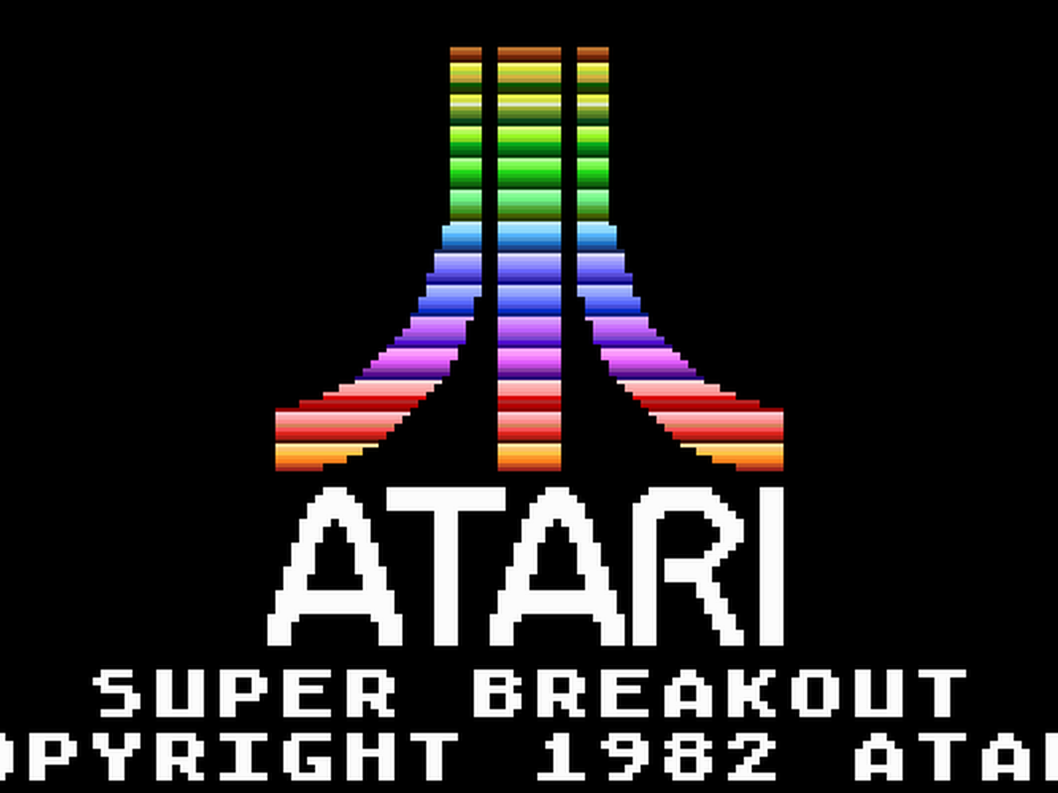
breakout
“Cativando pela simplicidade”
Fernanda Pinto Lopes
João vitor Souza câmara
Lucas monte Ciriaco
Natan
williams

Slide 2
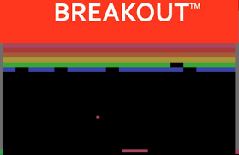
BREAKOUT ATARI 1976
Breakout surgiu do anseio de Nolan Bushnell – junto de Steve Jobs – de repetir o feito do estrondoso sucesso do arcade Pong, utilizando de elementos deste como inspiração.
Tem como principio um único player, que controla uma ‘raquete’ móvel de maneira a manter uma bola que vá destruindo uma parede de tijolos.

Slide 3
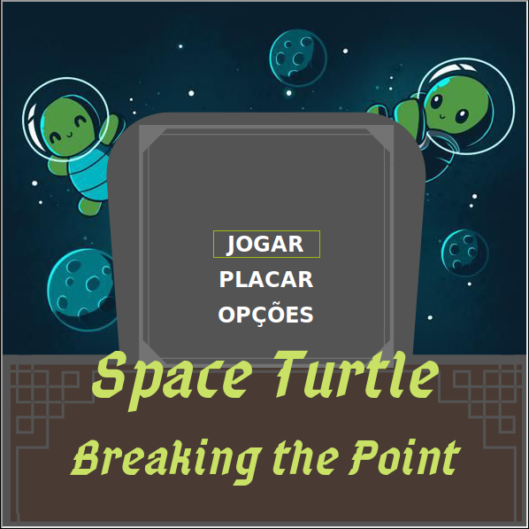
Space Turtle

Slide 4
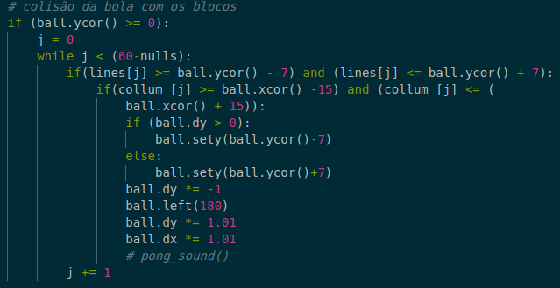
Sistema de Aumento de Velocidade
Como chamada para aumento de velocidade temos como definidor o fator de colisão com os blocos e com o player (próximo slide).

Slide 5
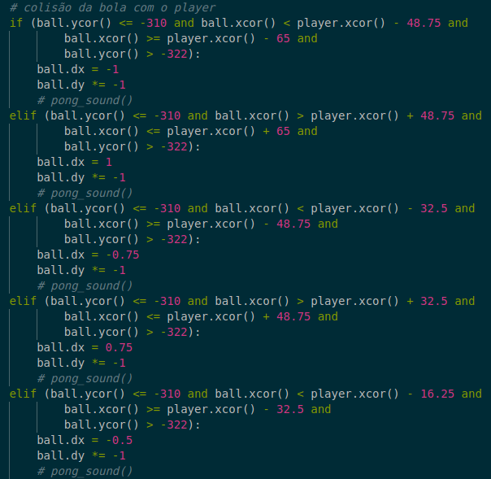
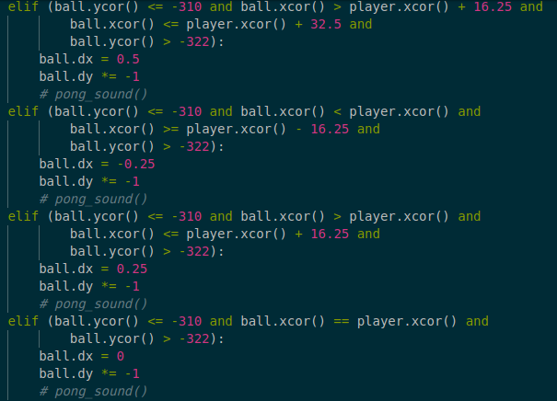
Sistema de Angulação da Bola

Slide 6
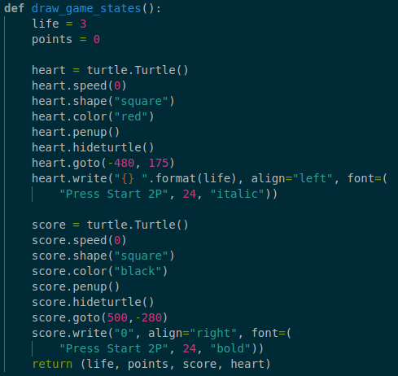
Sistema de Vidas e Pontuação
Vidas: ‘heart’ é o turtle de chamada do sistema de vidas, tendo a variável ‘life’ como parâmetro para contagem de vidas nos demais trechos.
Pontuação: o sistema de pontuação tem ‘score’ como turtle formatador do sistema de pontuação. A contagem de pontos se inicia em 0 e aumenta gradativamente incrementando +20 em ‘points’ – responsável por esta adição - a cada quebra de bloco.

Slide 7
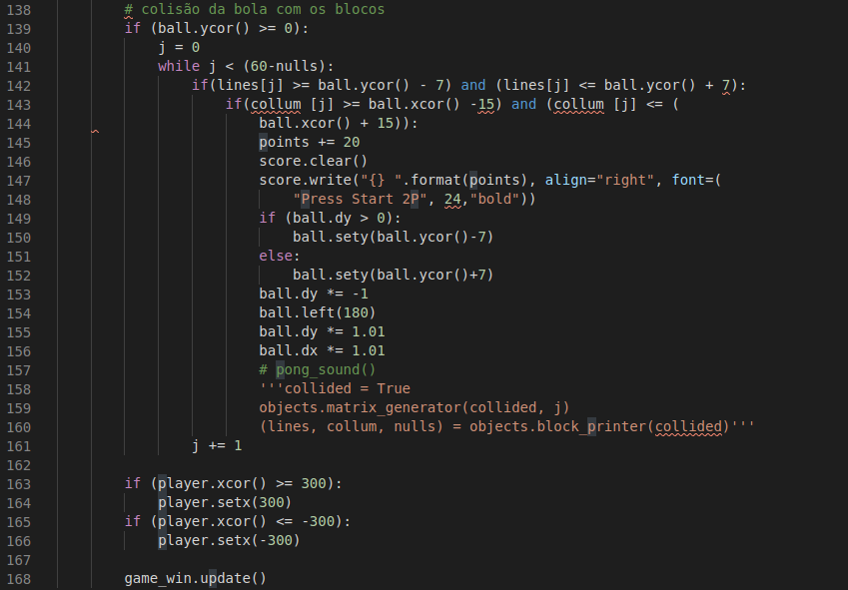
Sistema de Pontuação

Slide 8
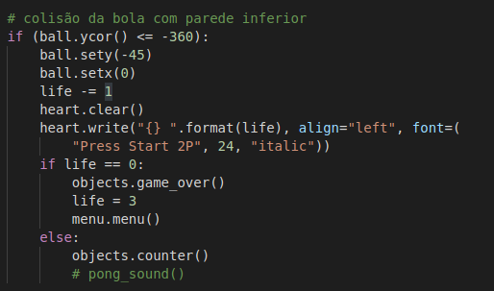

Slide 9
THE END
see you later guys!

